Slide 1




UỶ BAN NHÂN DÂN HUYỆN TIÊN LÃNG
TRƯỜNG TIỂU HỌC TIÊN MINH
NHIỆT LIỆT CHÀO MỪNG CÁC
THẦY CÔ VỀ DỰ THĂM LỚP
MÔN: TIẾNG VIỆT LỚP 4
NĂM HỌC 2024 - 2025
Người thực hiện: Phạm Thị Thanh Kim Huệ

Slide 2



Khởi động
Trò chơi
“Hộp quà bí mật”

Slide 3



Trò chơi
“Hộp quà bí mật”
1
2
3

Slide 4

Câu 1: Dấu gạch ngang trong câu sau có tác dụng gì?
Bác nông dân đáp:
- Trí khôn tôi để ở nhà.
A. Đánh dấu lời nói trực tiếp của nhân vật
B. Nối các từ ngữ trong một liên danh
C. Đánh dấu các ý trong một đoạn liệt kê

Slide 5
Câu 2:Dấu gạch ngang trong câu sau có tác dụng gì?
Sài Gòn - Gia Định được đổi tên là thành phố Hồ Chí Minh.
A. Đánh dấu lời nói trực tiếp của nhân vật
B. Nối các từ ngữ trong một liên danh
C. Đánh dấu các ý trong một đoạn liệt kê

Slide 6

Câu 3: Dấu gạch ngang trong câu sau có tác dụng gì?
Lớp trưởng phân công:
- Tổ 1 tưới cây
- Tổ 2 quét lớp
- Tổ 3 lau cửa
A. Đánh dấu lời nói trực tiếp của nhân vật
B. Nối các ý trong một liên danh
C. Đánh dấu các ý trong một đoạn liệt kê

Slide 7

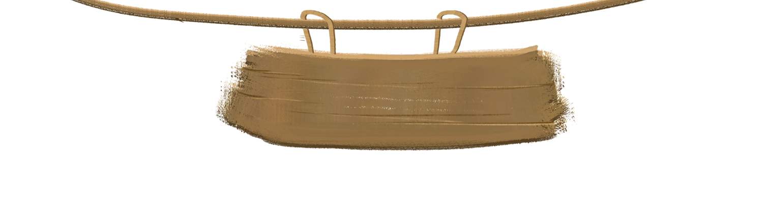


Luyện từ và câu

Slide 8

1
Nêu công dụng của dấu gạch ngang được sử dụng trong mỗi đoạn dưới đây:
a. Ma-ri Quy-ri là nhà bác học người Pháp gốc Ba Lan. Bà đã giành được nhiều danh hiệu và giải thưởng:
– Giải thưởng Nô-ben Vật lí, Giải thưởng Nô-ben Hoá học
– Tiến sĩ khoa học Vật lí xuất sắc
– Huân chương Bắc đẩu bội tinh của Chính phủ Pháp
– Viện sĩ Viện Hàn lâm Y học Pháp
(Theo Ngọc Liên)
b. Hội hữu nghị và hợp tác Việt – Pháp được thành lập ngày 02 tháng 7 năm 1955. Hoạt động của Hội nhằm tăng cường đoàn kết, hữu nghị và hợp tác giữa nhân dân hai nước Việt Nam và Pháp.
(Hằng Phương tổng hợp)

Slide 9
1
Nêu công dụng của dấu gạch ngang được sử dụng trong mỗi đoạn dưới đây:
a. Ma-ri Quy-ri là nhà bác học người Pháp gốc Ba Lan. Bà đã giành được nhiều danh hiệu và giải thưởng:
– Giải thưởng Nô-ben Vật lí, Giải thưởng Nô-ben Hoá học
– Tiến sĩ khoa học Vật lí xuất sắc
– Huân chương Bắc đẩu bội tinh của Chính phủ Pháp
– Viện sĩ Viện Hàn lâm Y học Pháp
(Theo Ngọc Liên)
Dùng để đánh dấu các ý trong một đoạn liệt kê

Slide 10
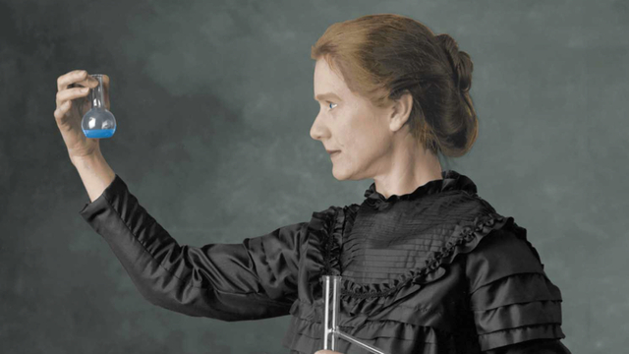
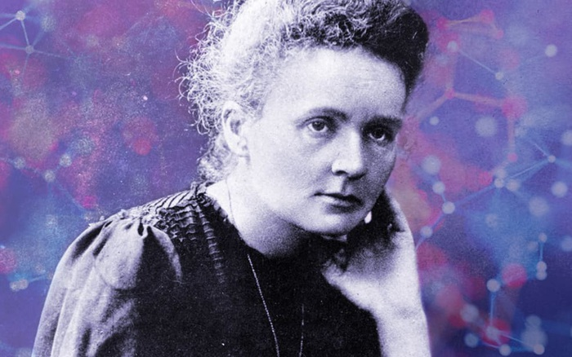
Nhà bác học Ma-ri Quy-ri

Slide 11
1
Nêu công dụng của dấu gạch ngang được sử dụng trong mỗi đoạn dưới đây:
b. Hội hữu nghị và hợp tác Việt – Pháp được thành lập ngày 02 tháng 7 năm 1955. Hoạt động của Hội nhằm tăng cường đoàn kết, hữu nghị và hợp tác giữa nhân dân hai nước Việt Nam và Pháp.
(Hằng Phương tổng hợp)
Dùng để nối các từ ngữ trong một liên danh

Slide 12
1
Nêu công dụng của dấu gạch ngang được sử dụng trong mỗi đoạn dưới đây:
a. Ma-ri Quy-ri là nhà bác học người Pháp gốc Ba Lan. Bà đã giành được nhiều danh hiệu và giải thưởng:
– Giải thưởng Nô-ben Vật lí, Giải thưởng Nô-ben Hoá học
– Tiến sĩ khoa học Vật lí xuất sắc
– Huân chương Bắc đẩu bội tinh của Chính phủ Pháp
– Viện sĩ Viện Hàn lâm Y học Pháp
(Theo Ngọc Liên)
Dùng để đánh dấu các ý trong một đoạn liệt kê
b. Hội hữu nghị và hợp tác Việt – Pháp được thành lập ngày 02 tháng 7 năm 1955. Hoạt động của Hội nhằm tăng cường đoàn kết, hữu nghị và hợp tác giữa nhân dân hai nước Việt Nam và Pháp.
(Hằng Phương tổng hợp)
Dùng để nối các từ ngữ trong một liên danh

Slide 13
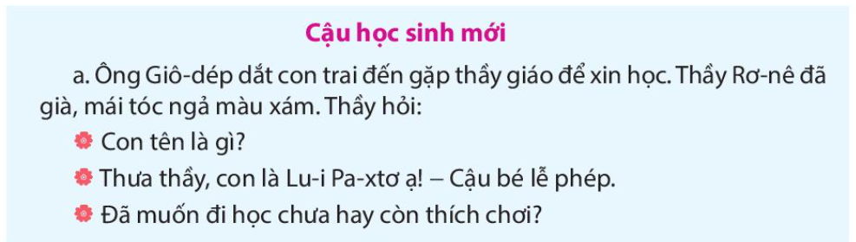
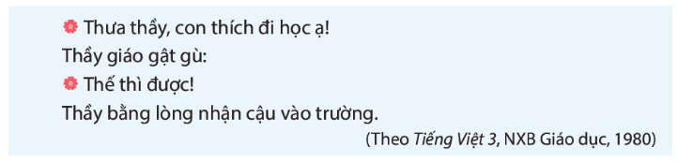
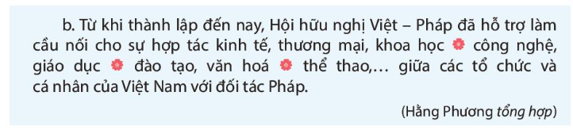
2
Dấu câu nào có thể thay cho các bông hoa dưới đây? Nêu công dụng của dấu câu đó.

Slide 14
–
–
–
Dấu gạch ngang có tác dụng: dẫn lời nói trực tiếp của nhân vật trong đoạn hội thoại.
–
–

Slide 15
–
–
–
Dấu gạch ngang dùng để nối các từ ngữ trong một liên danh.

Slide 16


3
Cùng bạn hỏi – đáp về một nhà khoa học. Ghi lại 1 – 2 câu hỏi – đáp của em và bạn, trong đó sử dụng dấu gạch ngang.

Slide 17



Dùng để đánh dấu các ý trong một đoạn liệt kê
Dấu gạch ngang
Nối các từ ngữ trong một liên danh
Đánh dấu lời nói trực tiếp của nhân vật

